Slide 1
Исследование свойств глобального сейсмического шума в связи с сильными землетрясениями и извержениями вулканов
Любушин А.А.
Институт физики Земли им. О.Ю. Шмидта Российской академии наук,
г. Москва, e-mail: lyubushin@yandex.ru

Slide 2
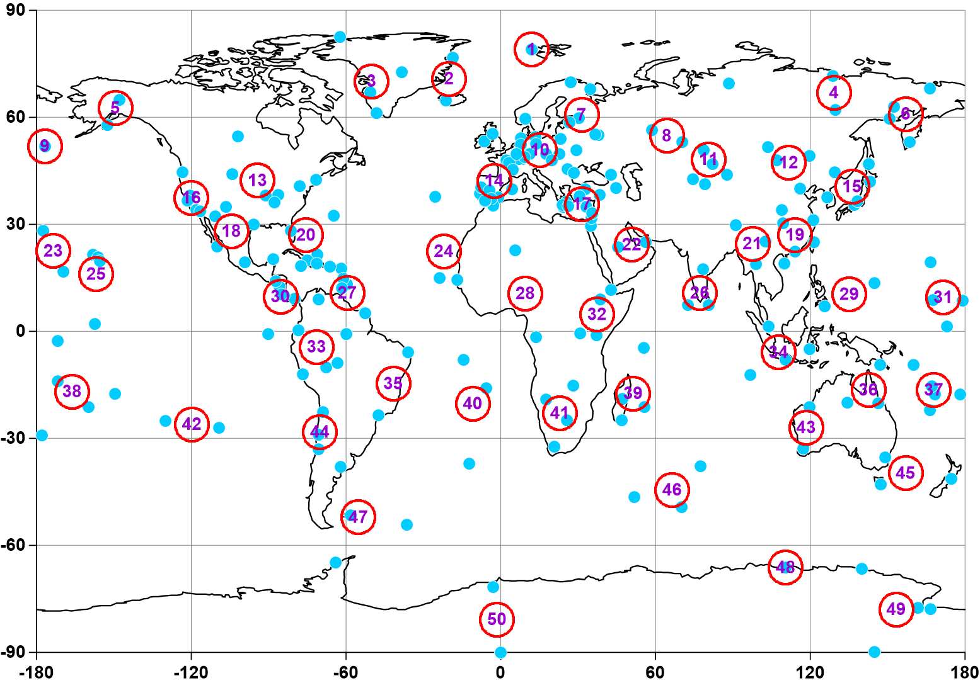
Глобальная сеть, голубые кружки – положения 229 широкополосных сейсмических станций, красные пронумерованные кружки – положения 50 опорных точек

Slide 3
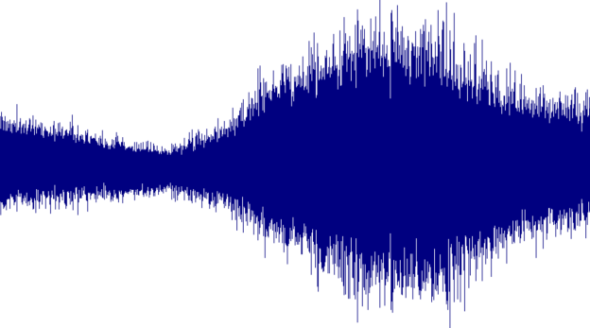
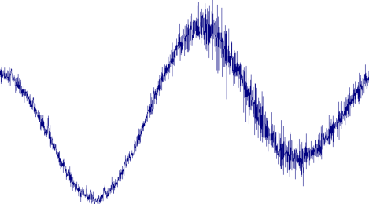
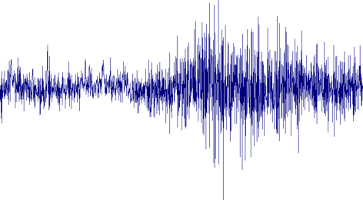
Широкополосные сейсмические приборы обладают недокументированными свойствами, позволяющими производить измерения в диапазоне периодов от 2 до 1000 минут. Этот диапазон периодов можно назвать «промежуточным», что означает, что он уже не традиционно «сейсмический» и еще не традиционно «гравиметрический» или «наклономерный». Именно в силу своего «промежуточного» положения он является наименее изученным.
Графики ниже иллюстрируют переход к этому частотному диапазону
После перехода к шагу по времени 1 минута путем вычисления средних значений по 60 отсчетам. Приливные и проч. тренды.
Исходная суточная запись сейсмического шума с шагом дискретизации 1 сек, вертикальный канал (LHZ).
После удаления трендов полиномом 8-го порядка
86400 отсчетов
Станд. откл. = 3057
1440 отсчетов
Станд. откл. = 308
1440 отсчетов
Станд. откл. = 53 = 1.7% от исходного

Slide 4
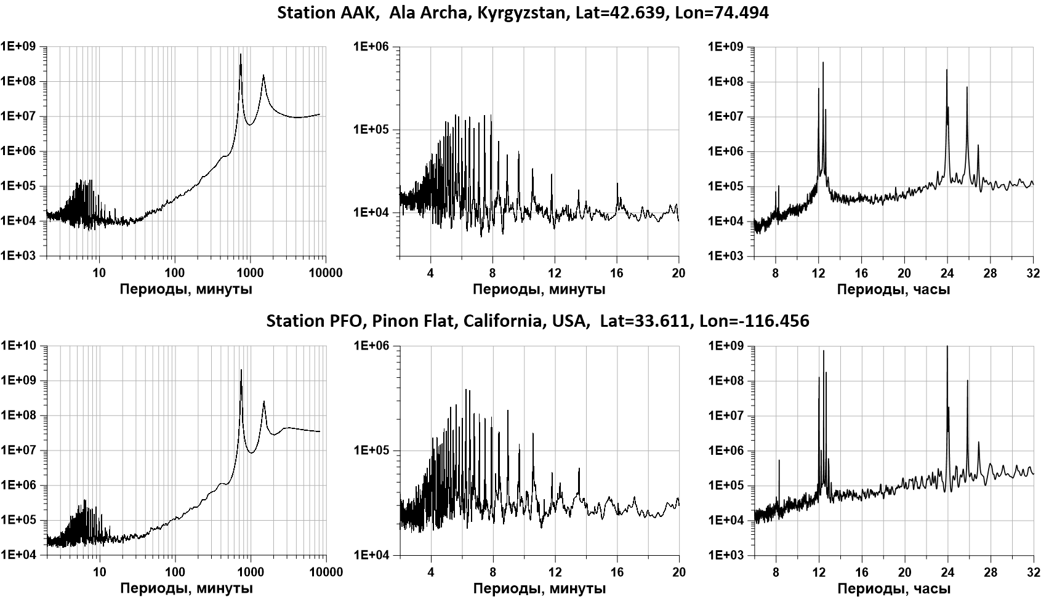
Спектры мощности записей на 2-х станциях после перехода от шага по времени 1 сек к шагу 1 минута.
Видны спектральные пики собственных колебаний Земли, возбуждаемых малыми и средними землетрясениями, а также группы 12 и 24-часовых приливных спектральных пиков с их тонкой структурой.

Slide 5
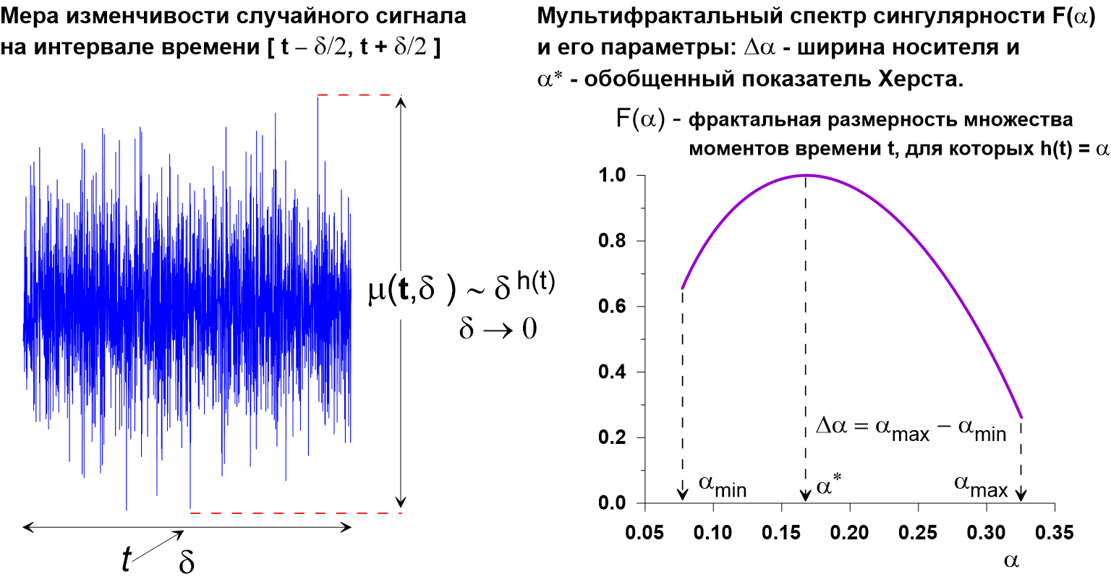
Мульти-фрактальные параметры Δα и α∗
Уменьшение параметра Δα называется «потерей мульти-фрактальности» и означает упрощение статистической структуры шума

Slide 6
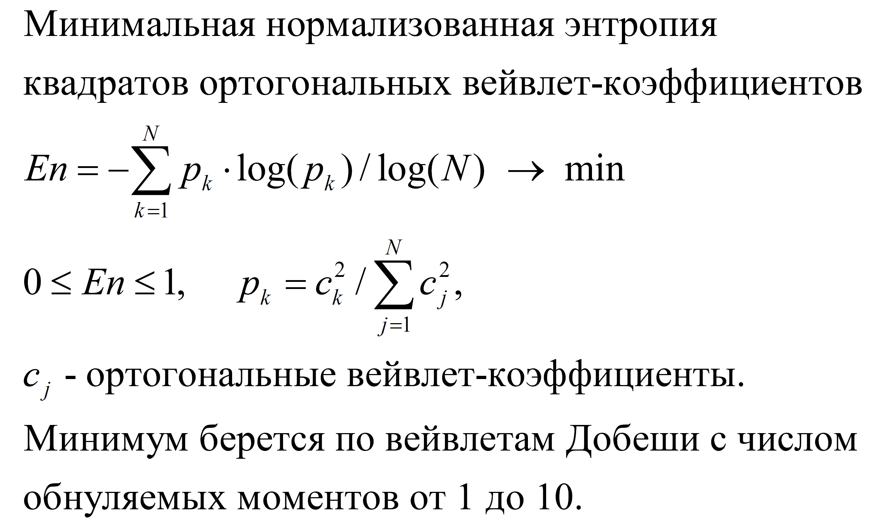
Увеличение энтропии En означает упрощение статистической структуры шума

Slide 7
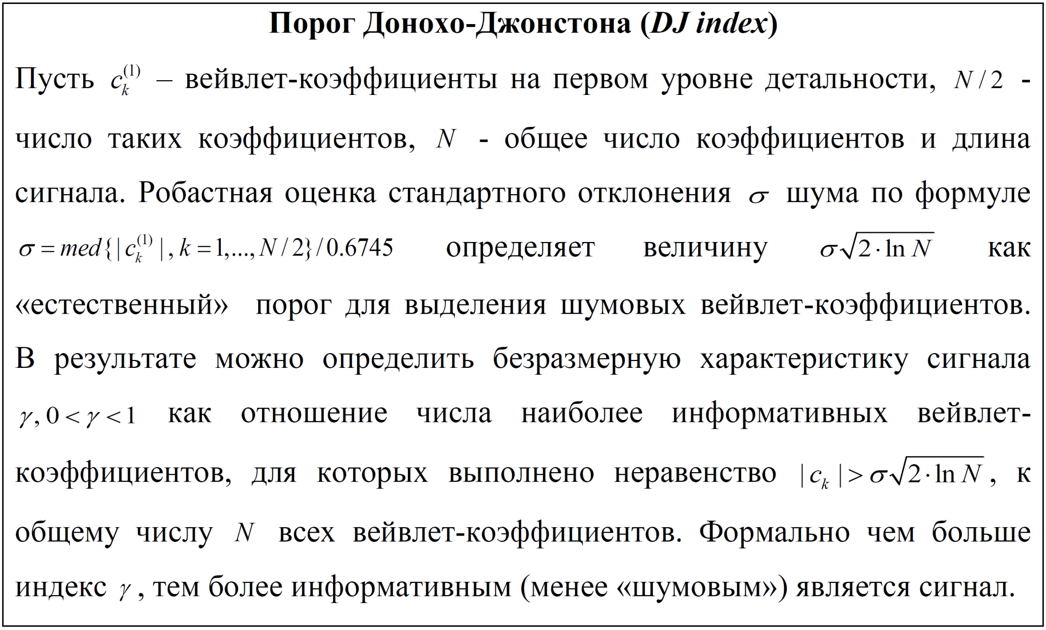
Уменьшение γ (DJ индекса) означает упрощение статистической структуры шума

Slide 8
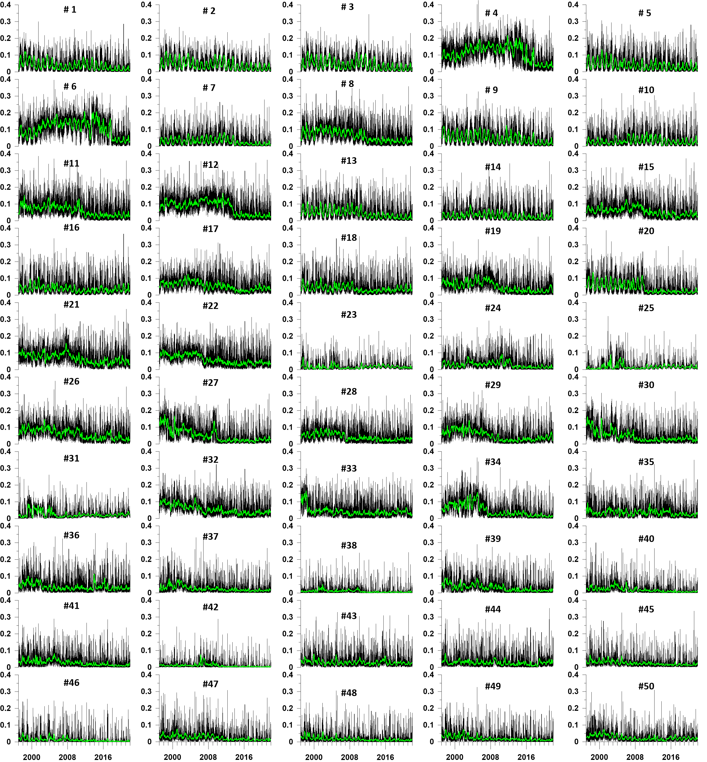
γ
Графики ежесуточных значений отношения числа «больших» ортогональных вейвлет –коэффициентов к их общему количеству (индекс Донохо-Джонстона) в 50 опорных точках по поверхности Земли.
Значения индекса вычисляются как медианы от 5 ближайших работоспособных станций. Зеленые линии – скользящие средние в окне длиной 57 суток.

Slide 9
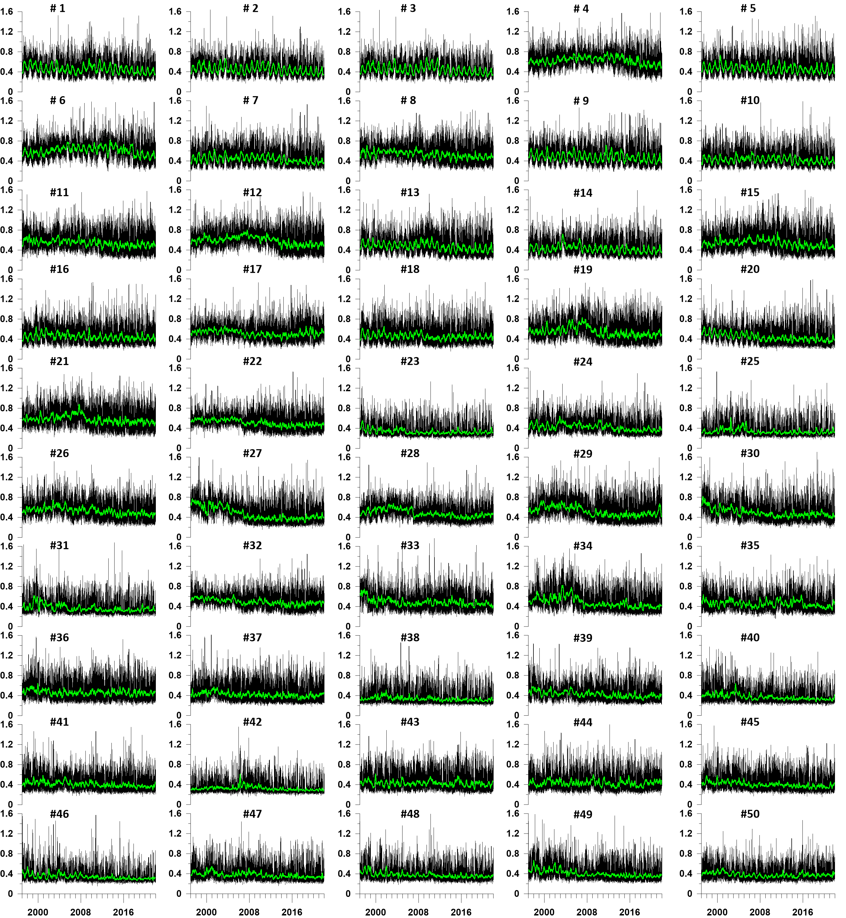
Δα
Графики ежесуточных значений ширины носителя мульти-фрактального спектра сингулярности в 50 опорных точках по поверхности Земли.
Значения статистики вычисляются как медианы от 5 ближайших работоспособных станций. Зеленые линии – скользящие средние в окне длиной 57 суток.

Slide 10
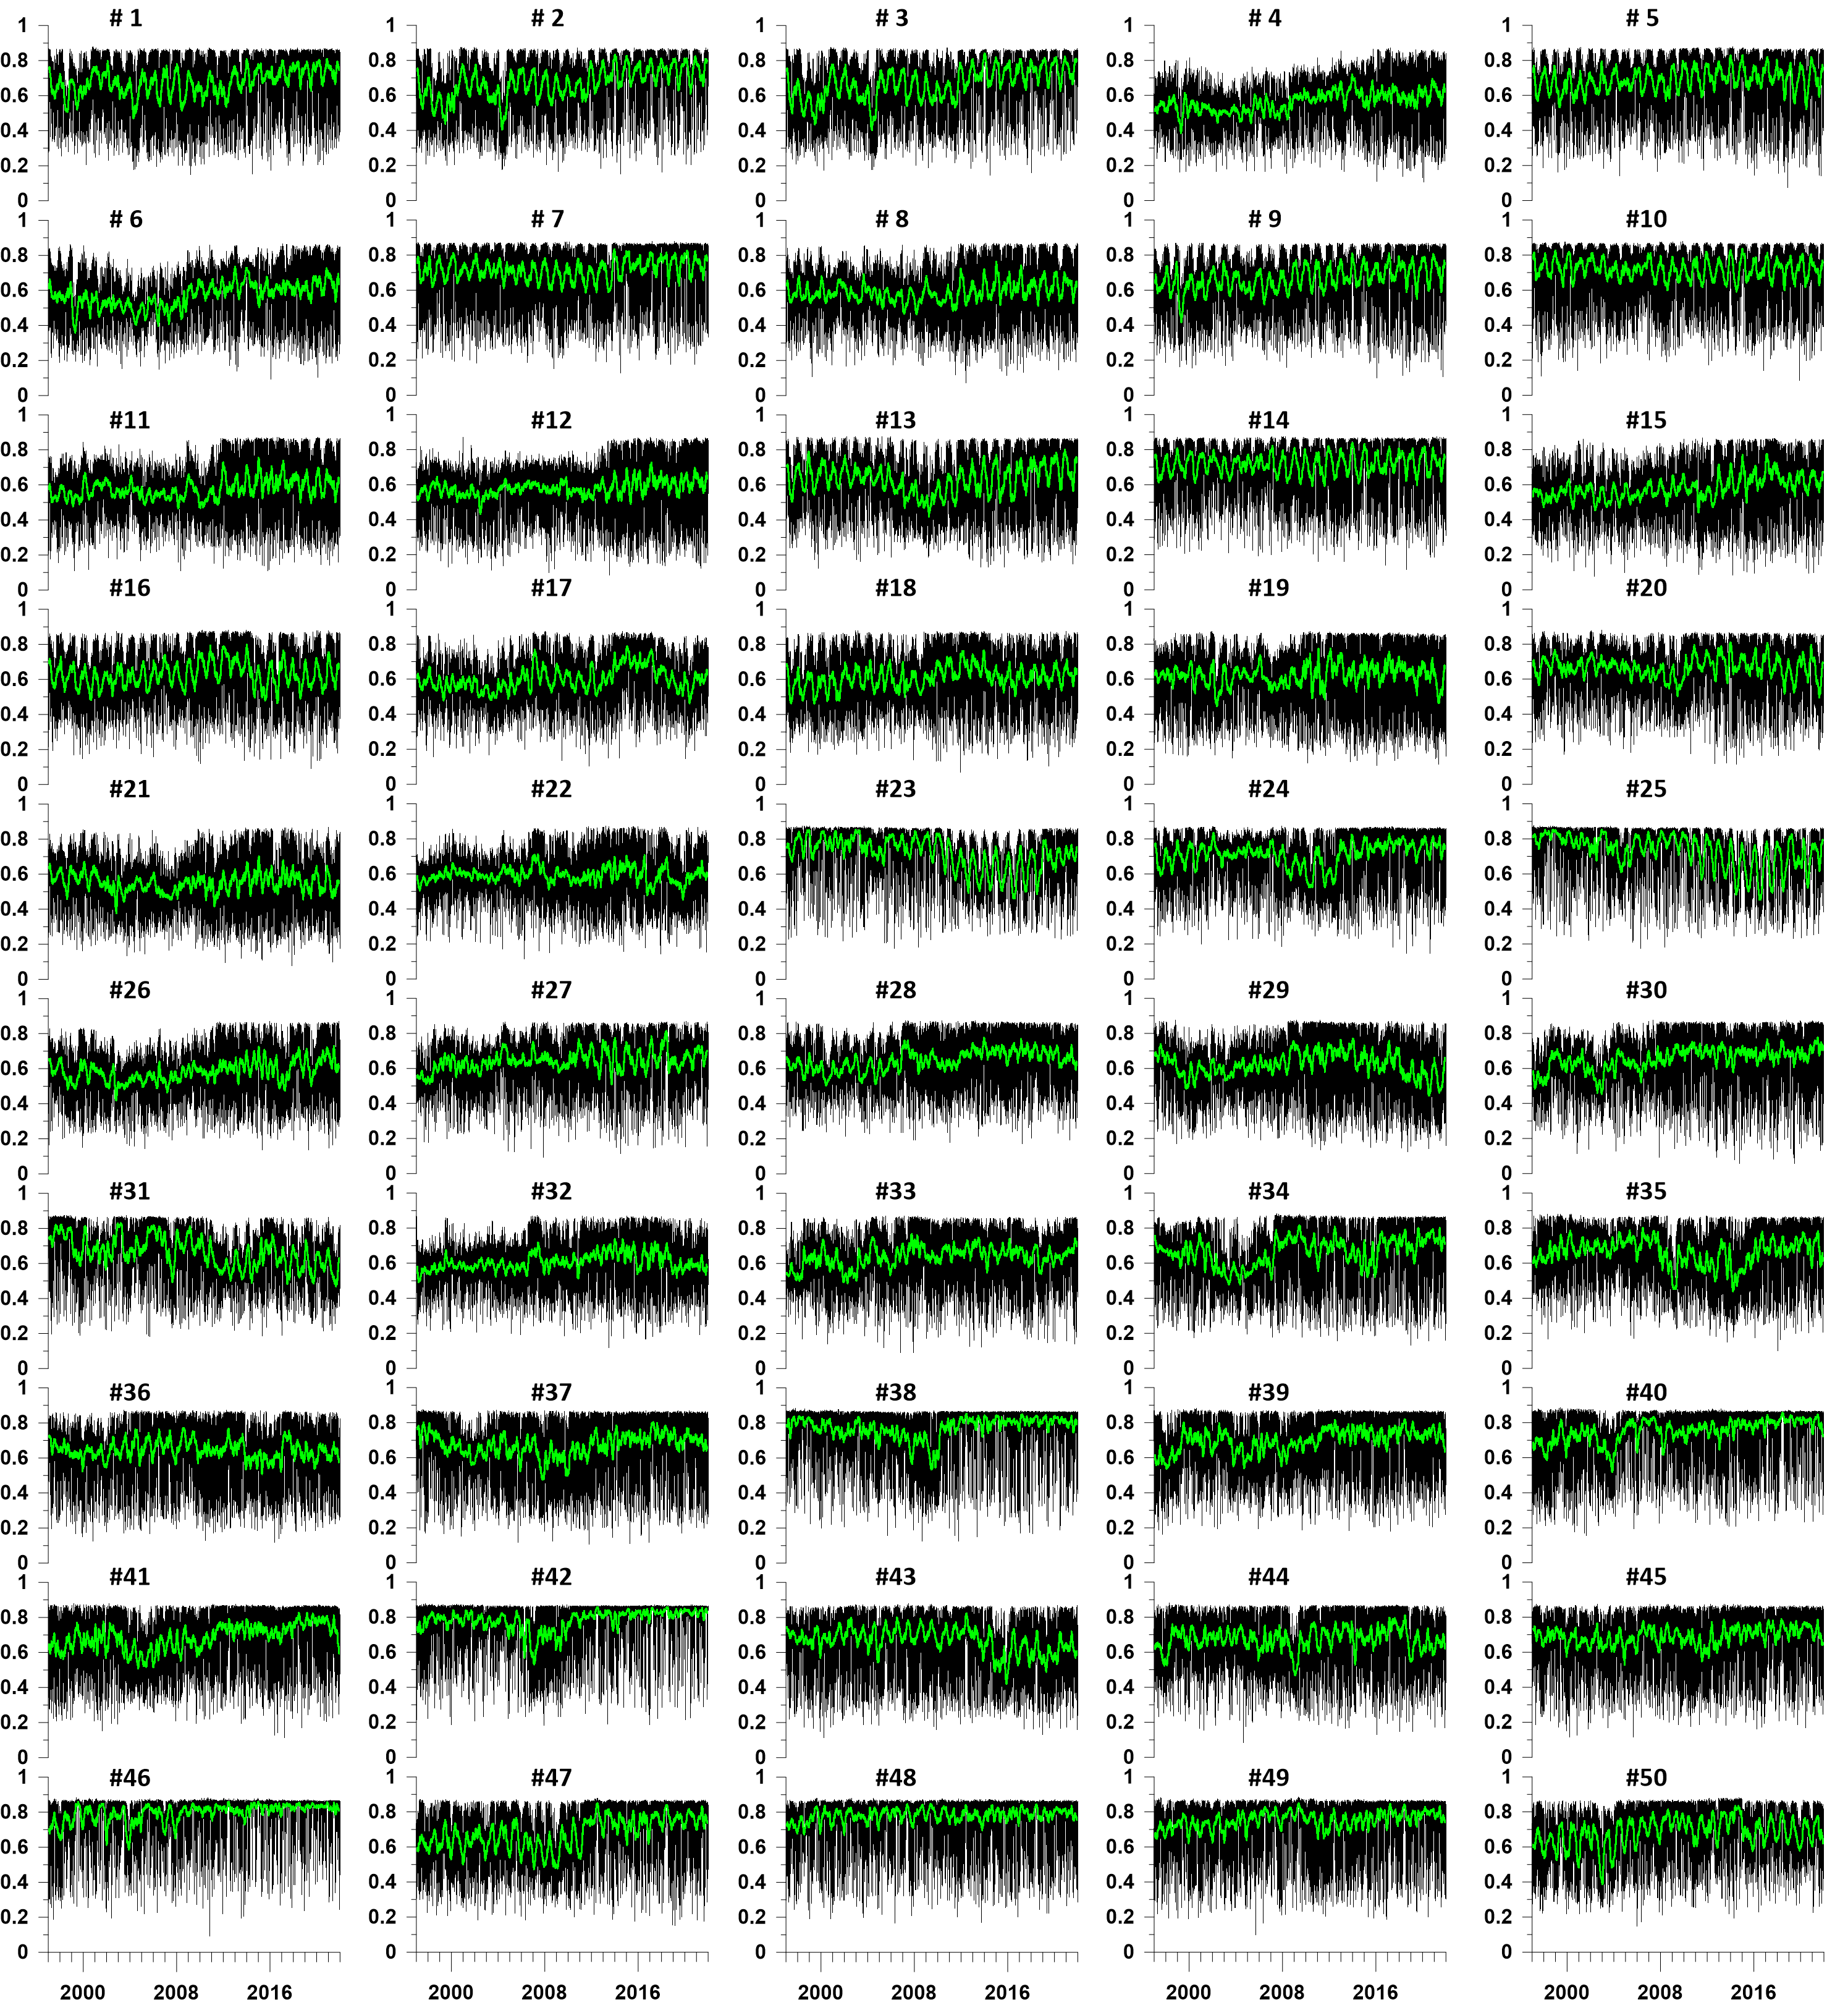
En
Графики ежесуточных значений минимальной нормированной энтропии квадратов ортогональных вейвлет-коэффициентов в 50 опорных точках по поверхности Земли.
Значения статистики вычисляются как медианы от 5 ближайших работоспособных станций. Зеленые линии – скользящие средние в окне длиной 57 суток.

Slide 11
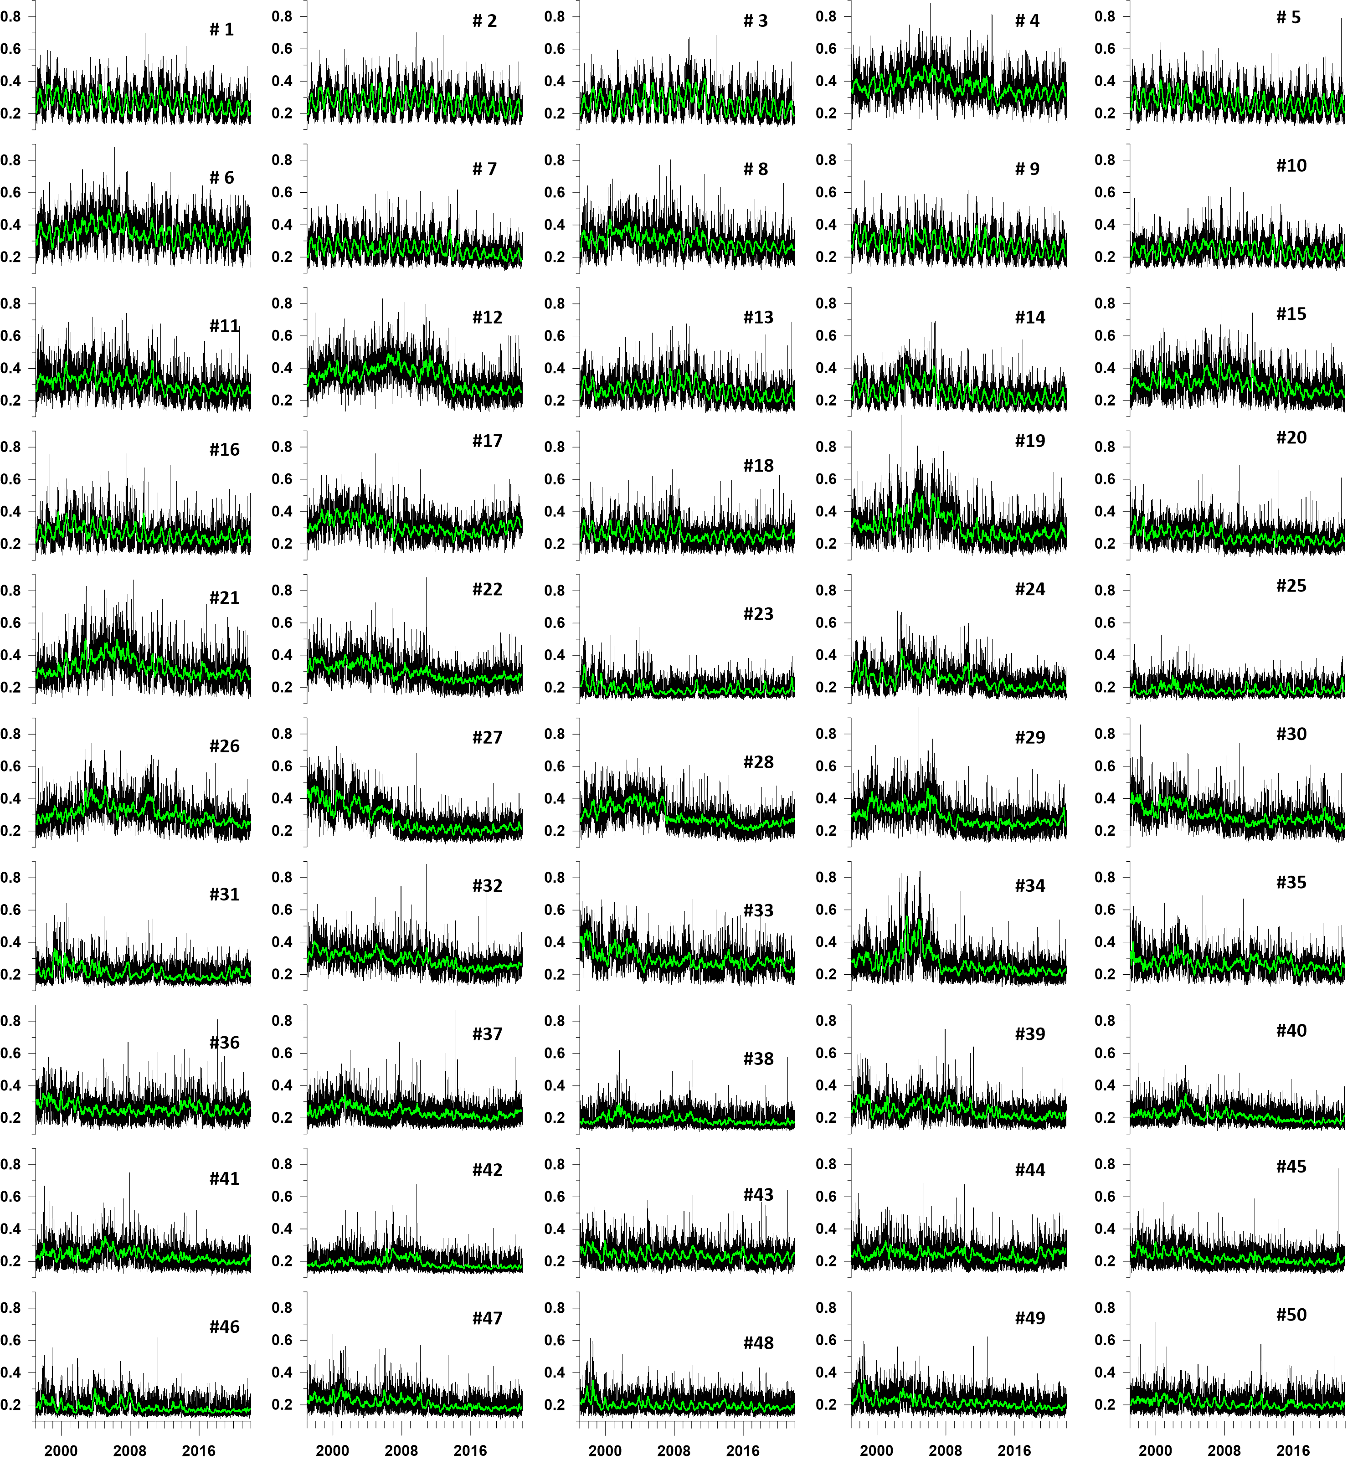
α∗
Графики ежесуточных значений мульти-фрактального обобщенного показателя Херста в 50 опорных точках по поверхности Земли.
Значения статистики вычисляются как медианы от 5 ближайших работоспособных станций. Зеленые линии – скользящие средние в окне длиной 57 суток.

Slide 12
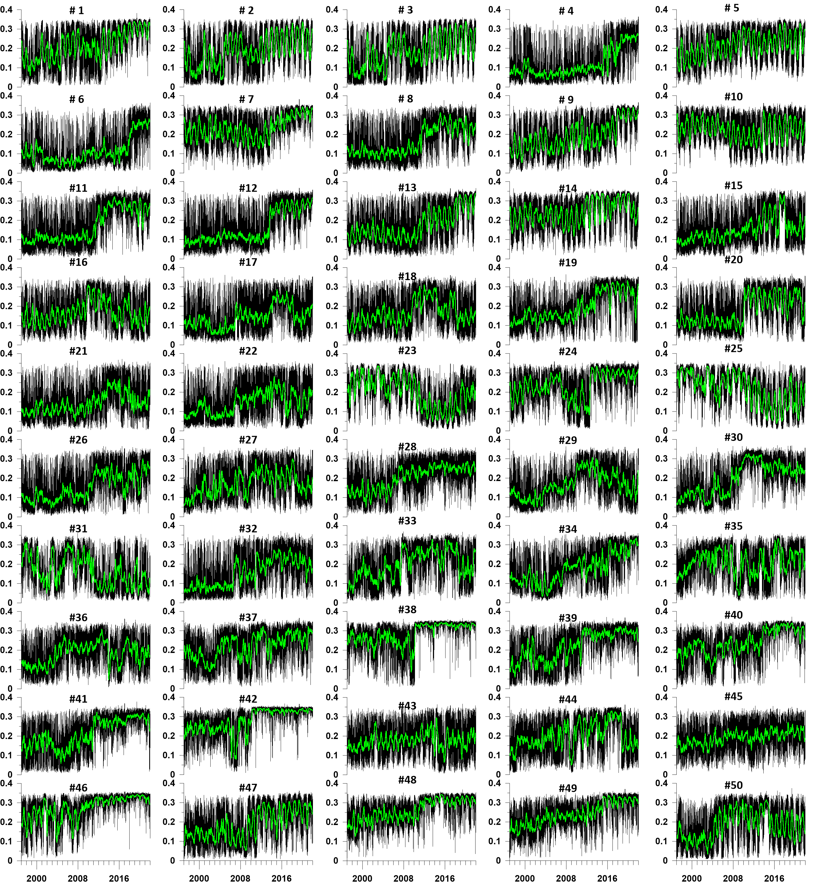
Freq
Графики ежесуточных значений центроидной частоты в 50 опорных точках по поверхности Земли.
Значения статистики вычисляются как медианы от 5 ближайших работоспособных станций. Зеленые линии – скользящие средние в окне длиной 57 суток.

Slide 13
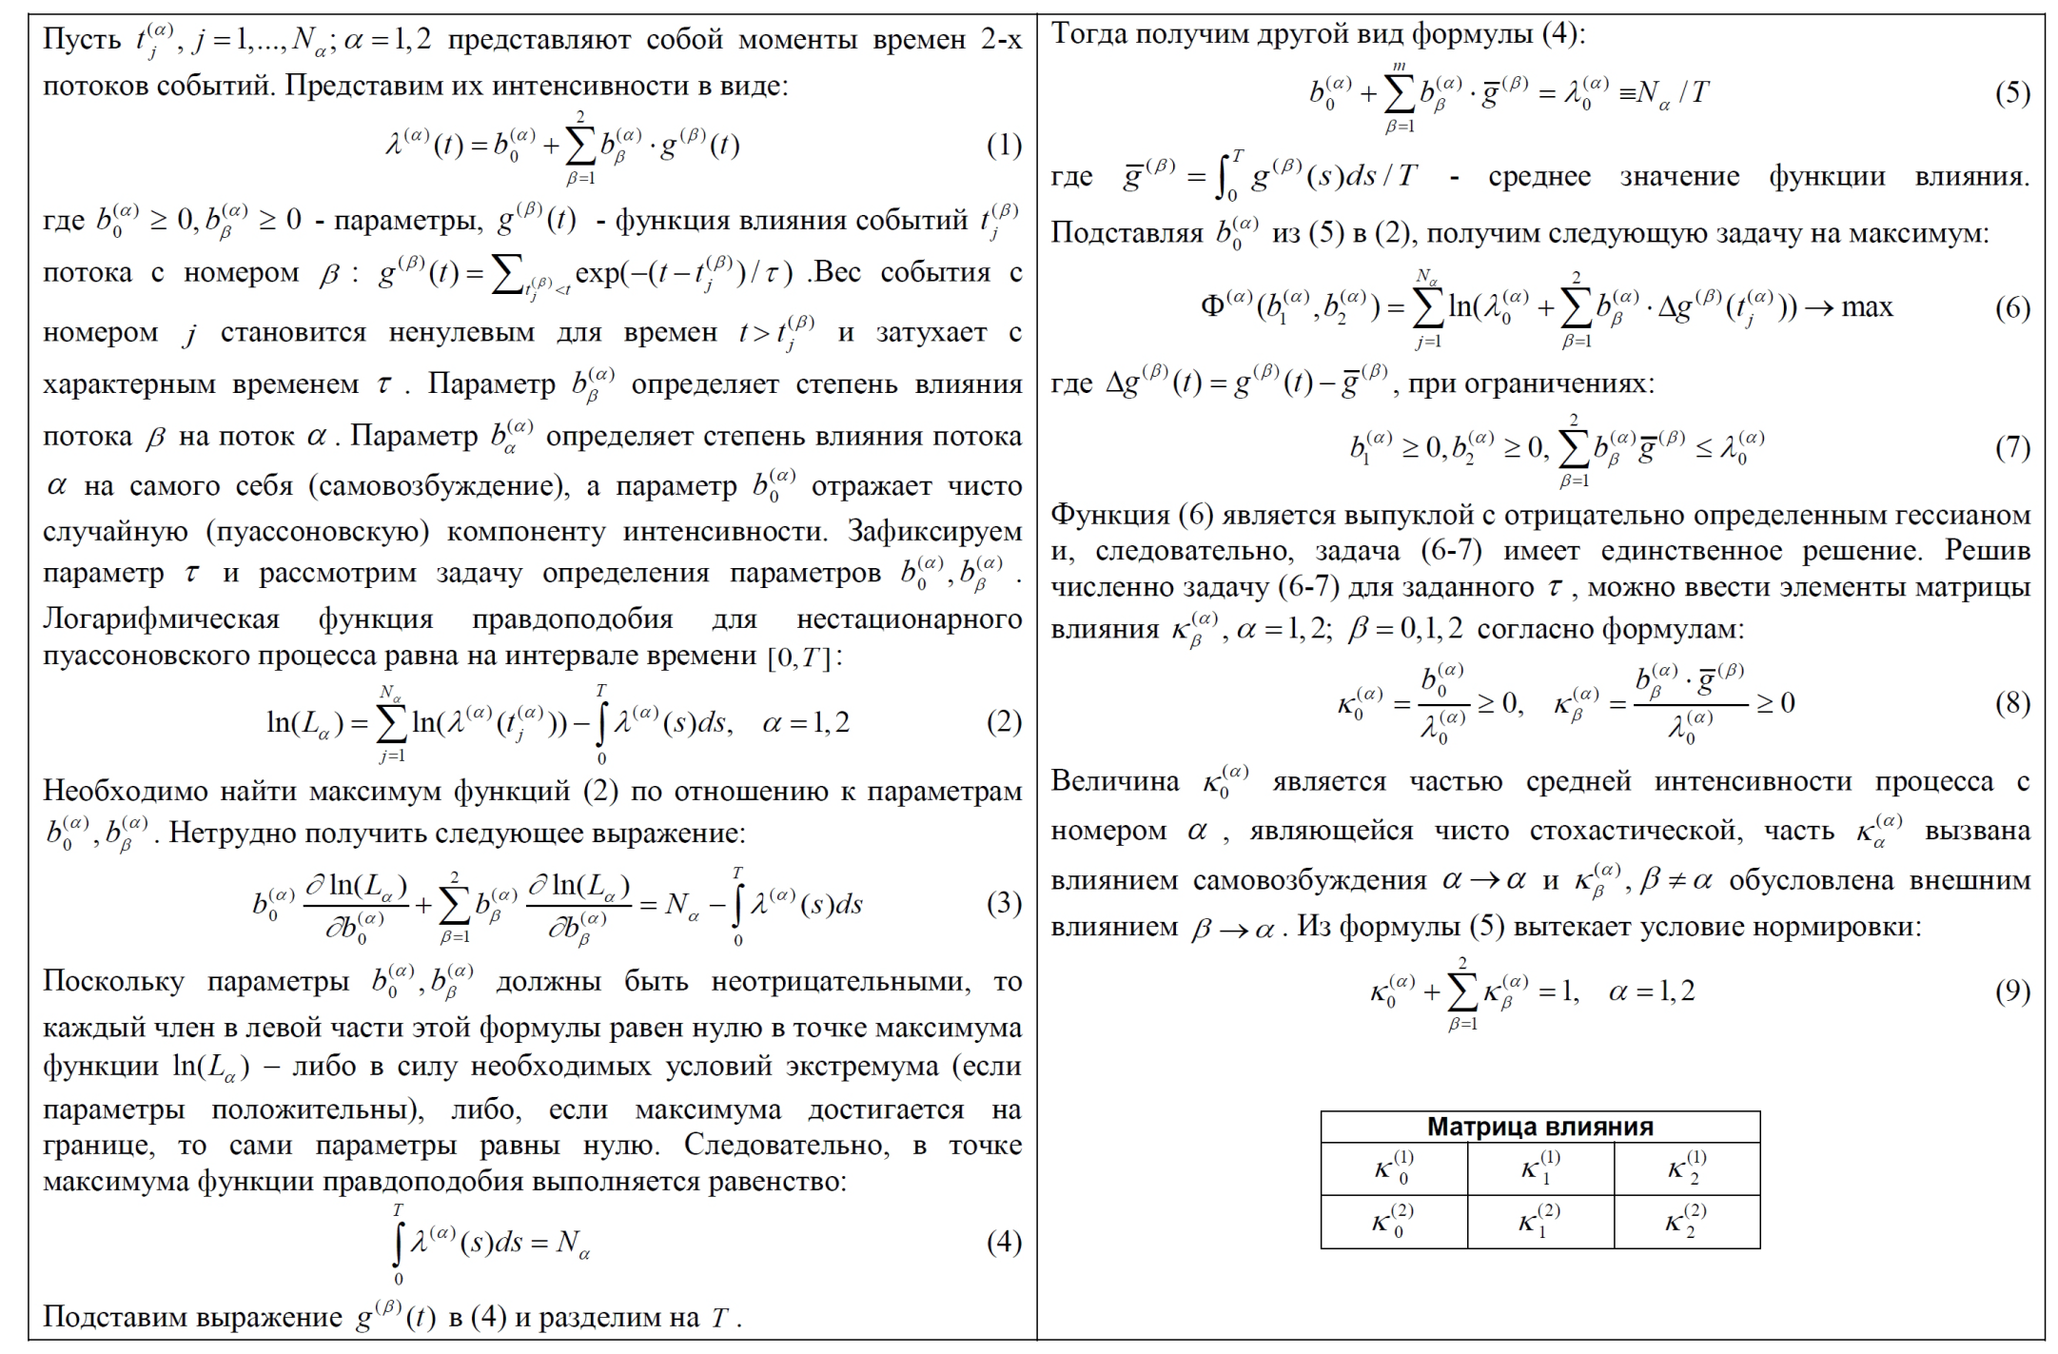
Оценка взаимного влияния 2-х потоков событий

Slide 14
Индекс Донохо-Джонстона γ, τ=15 дней, окно длиной 5 лет, локальные максимумы являются следствием землетрясений, локальные минимумы часто предшествуют землетрясениям

Slide 15
Ширина носителя спектра сингулярности Δα, τ=15 дней, окно длиной 5 лет, локальные максимумы являются следствием землетрясений, локальные минимумы часто предшествуют землетрясениям

Slide 16
Минимальная энтропия En, τ=15 дней, окно длиной 5 лет, локальные минимумы являются следствием землетрясений, локальные максимумы часто предшествуют землетрясениям

Slide 17
Локальные максимумы – после землетрясений.
Локальные минимумы – в значительно мере перед землетрясениями.
Локальные минимумы – после землетрясений.
Локальные максимумы – в значительно мере перед землетрясениями.
DJ-индекс
Минимальная энтропия
Ширина носителя спектра сингулярности
Рост «прогностической силы» свойств сейсмического шума.
«Самая сильная прогностическая сила» – у DJ-индекса

Slide 18
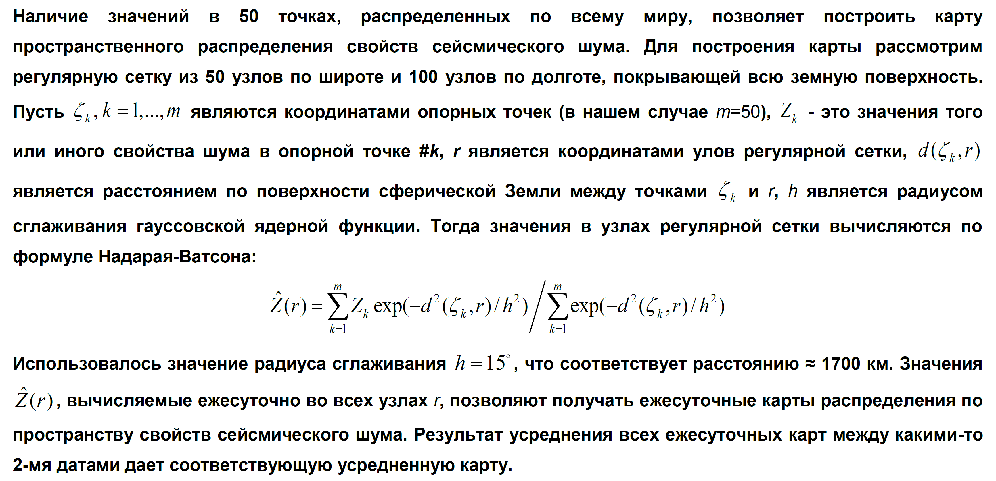
Построение усредненных карт свойств шума путем экстраполяции с опорных точек с использованием гауссовского ядра

Slide 19
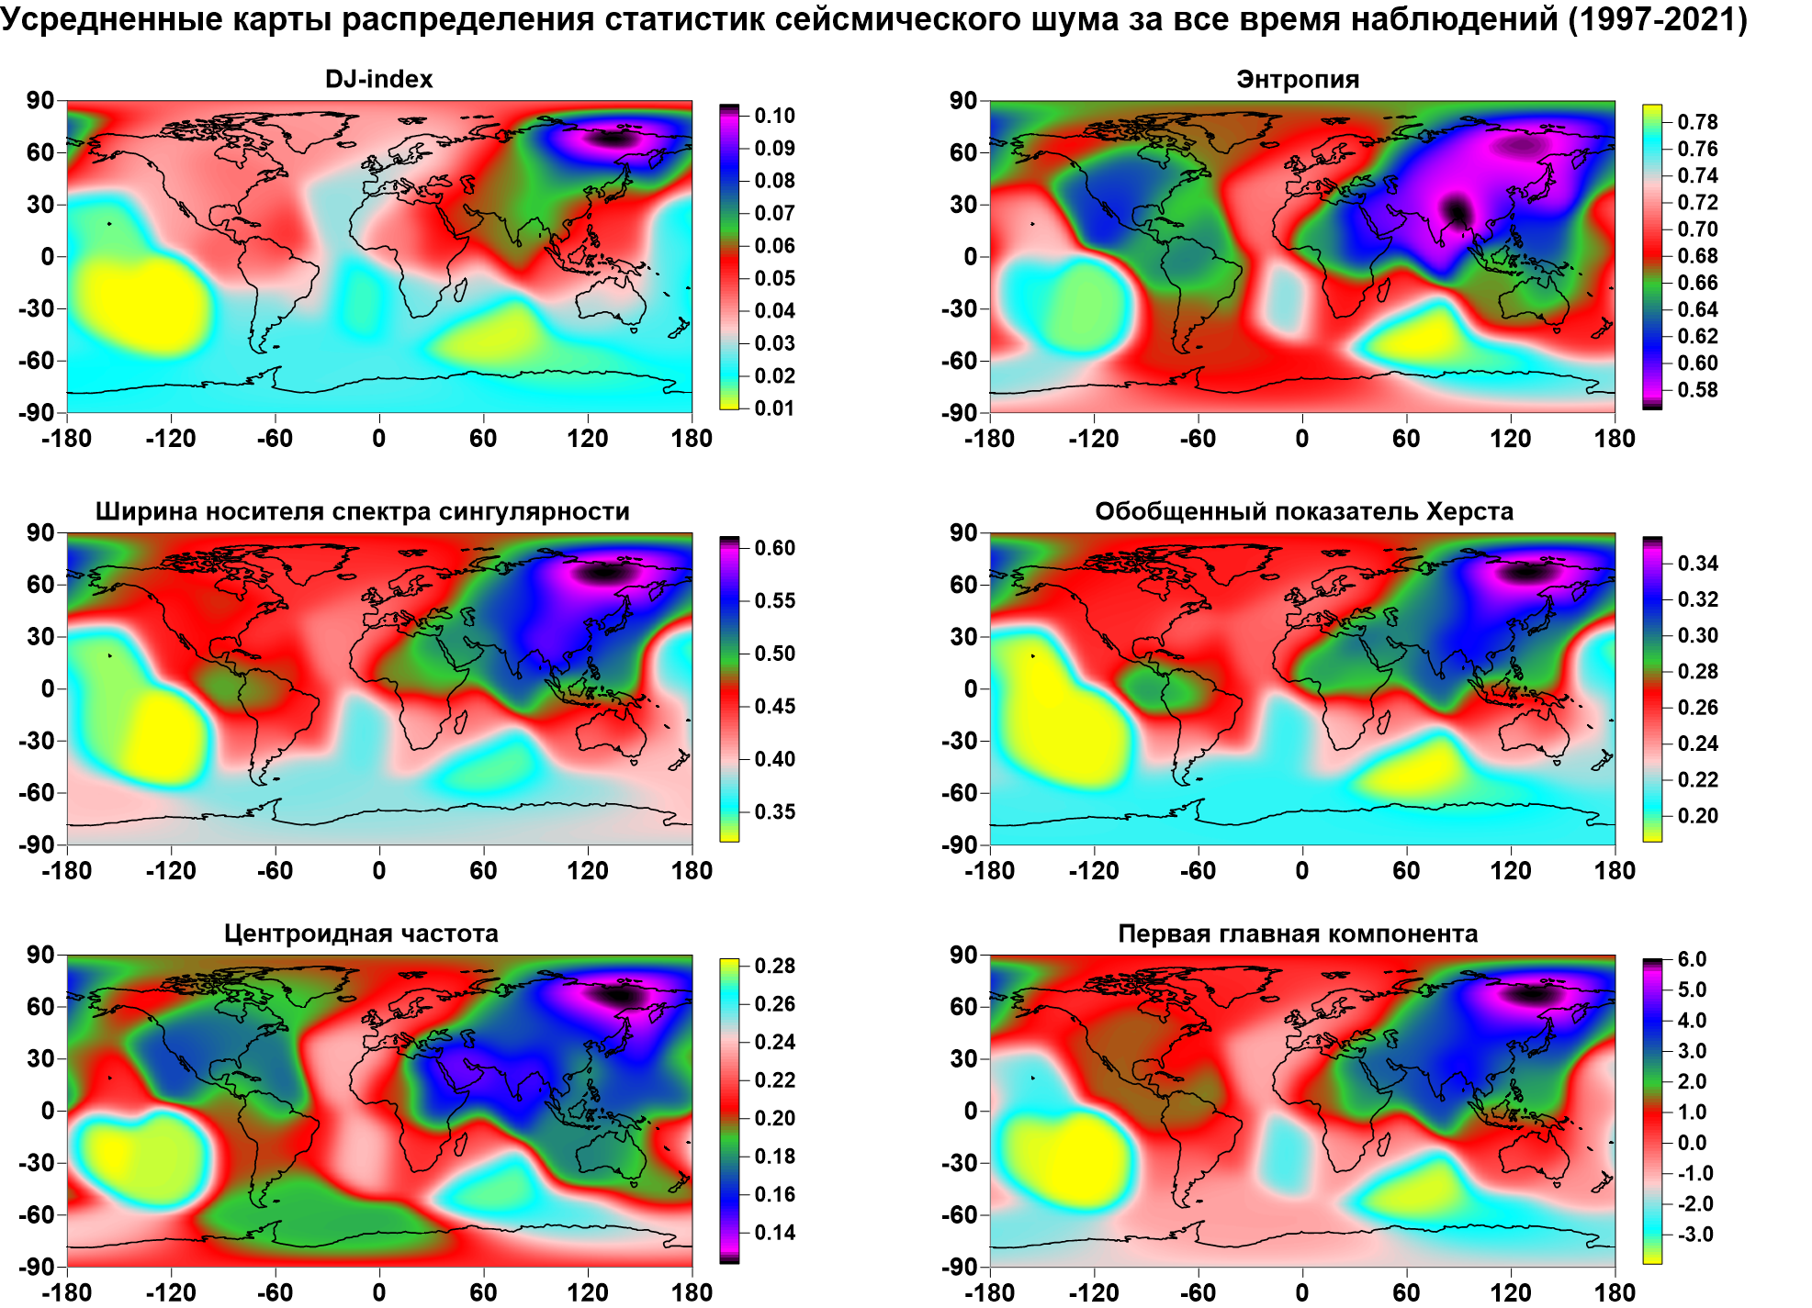

Slide 20
Попарные максимальные когерентности между значениями свойств шума в опорных точках
Для вычисления функции когерентности используется модель векторной авторегрессии. Для вычисления попарных функций когерентности между значениями свойств сейсмического шума в опорных точках использовалась модель авторегрессии 2-го порядка с предварительным переходом к приращениям. Выбор низкого порядка авторегрессии преследовал цель подавления случайных флуктуаций оценок когерентности и получения гладких зависимостей от частоты. Вычисления производились в скользящих временных окнах длиной 365 суток со смещением 3 суток. Ниже на рисунке представлены примеры графиков 4 оценок функций когерентности между ежесуточными значениями индексов DJ в 2 опорных точках в 365-дневном окне
Для каждой пары опорных точек вычисляется модуль функции когерентности. Затем вычисляется максимальное значение модуля функции когерентности по всем частотам. Наконец, эти максимальные значения усредняются по всем парам опорных точек.
Вычислялись максимальное значение расстояний между теми парами опорных точек, для которых максимальная когерентность превосходит заданный порог 0.7-0.9. Кроме того, вычислялось число пар опорных точек, для которых максимальная когерентность превосходит заданный порог 0.7-0.9.

Slide 21
Характеристики средних и максимальных когерентностей свойств шума в опорных точках.
Красные линии – линейные тренды до и после середины 2003 года.

Slide 23
Увеличение среднего значения центроидной частоты шума – является ли это признаком увеличения сейсмической опасности?
Вследствие сильных землетрясений максимальная центроидная частота шума резко падает. После землетрясения Тохоку характер поведения средней максимальной центроидной частоты сейсмического шума существенно меняется.

Slide 25
Частотно-временной анализ временного ряда LOD
Всплеск мощности высокочастотных вариаций LOD в 2001-2002 гг. мог быть триггером последующего возрастания интенсивности сильнейших землетрясений в мире после 2004 г. и явился причиной появления растущего тренда значений средней максимальной когерентности свойств сейсмического шума в 2002-2003 гг.
После 1995 года точность определения длины дня существенно возросла и стал доступен анализ высокочастотных вариаций LOD

Slide 26
Квадратичная когерентность между LOD и средними значениями DJ-индекса

Slide 27
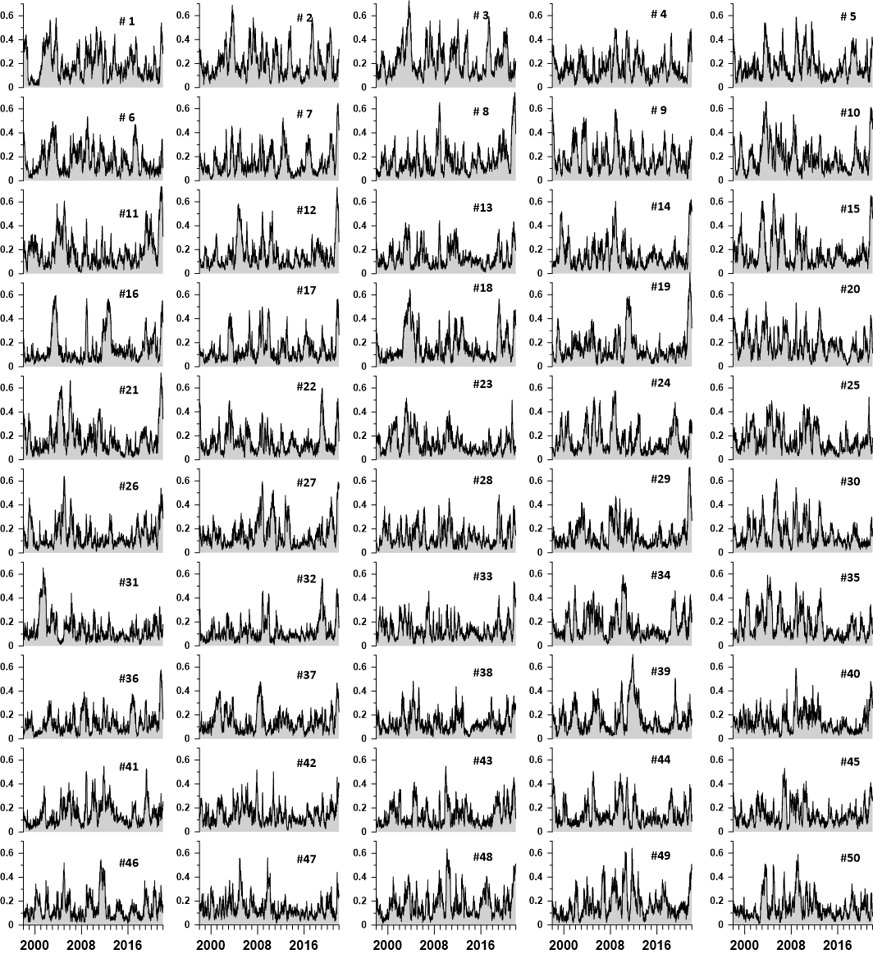
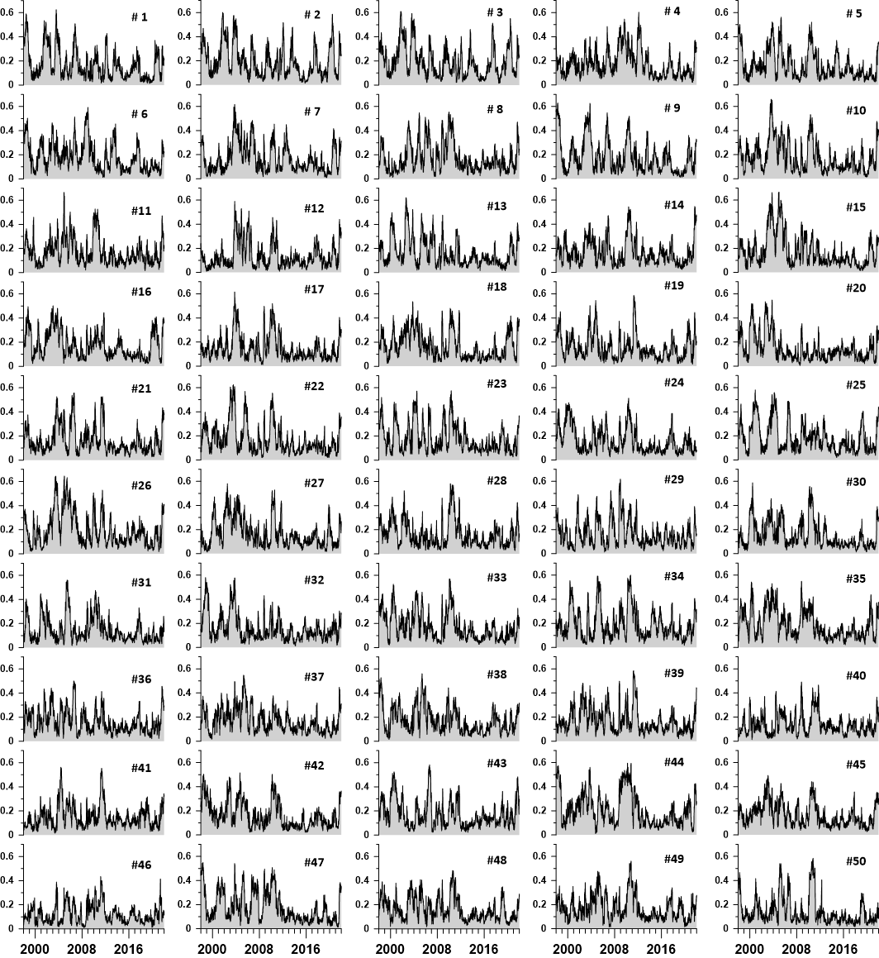
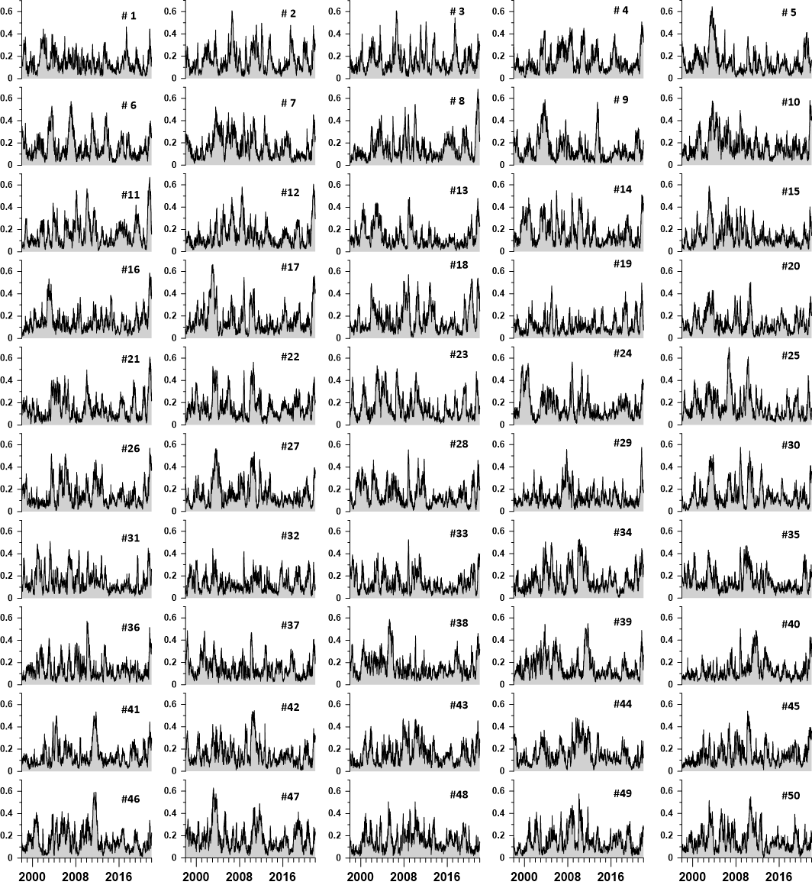
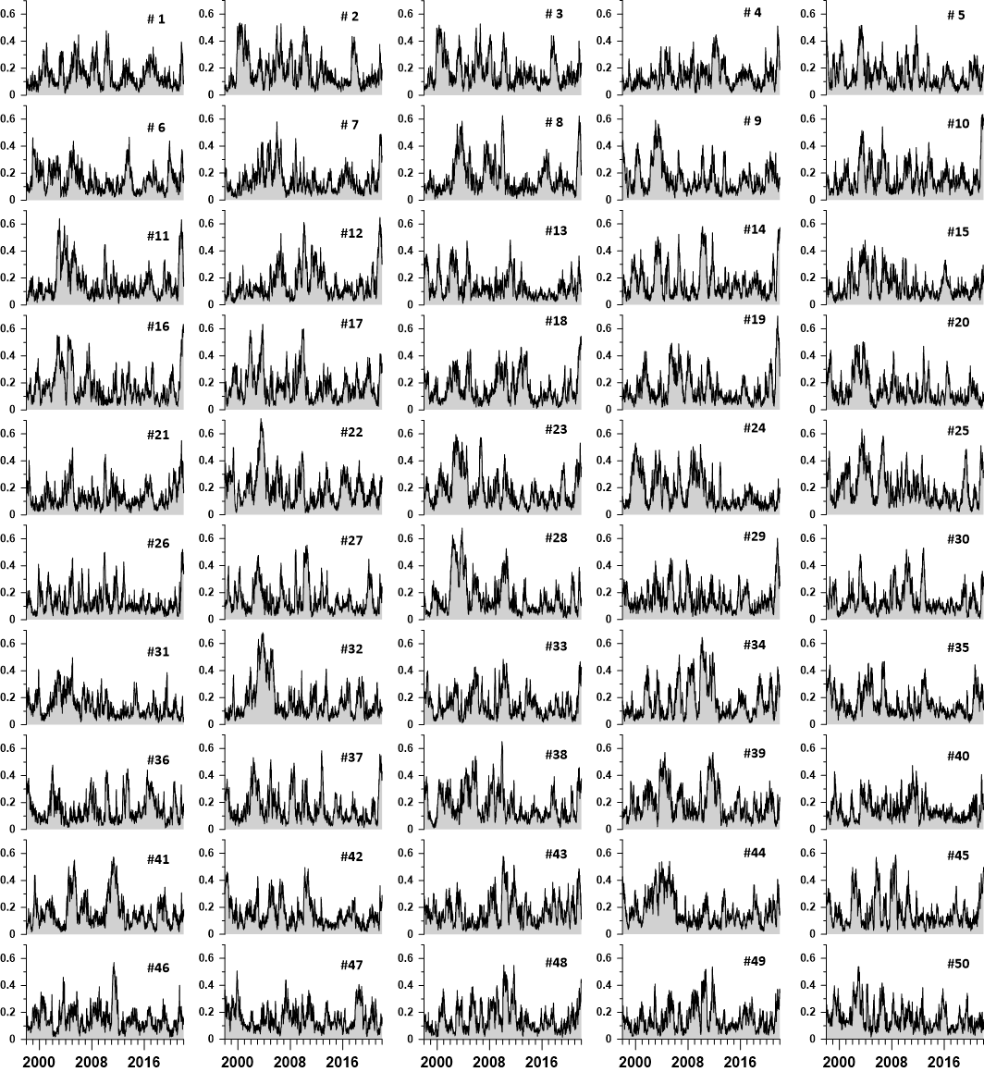
Обобщенный показатель Херста
DJ-индекс
Максимальные квадратичные когерентности между LOD и значениями 4-х свойств сейсмического шума в каждой опорной точке.
Оценки в скользящем временном окне длиной 365 дней со смещением 3 дня.
Аналогичные графики есть для центроидной частоты.
Ширина носителя спектра сингулярности
Минимальная энтропия

Slide 28
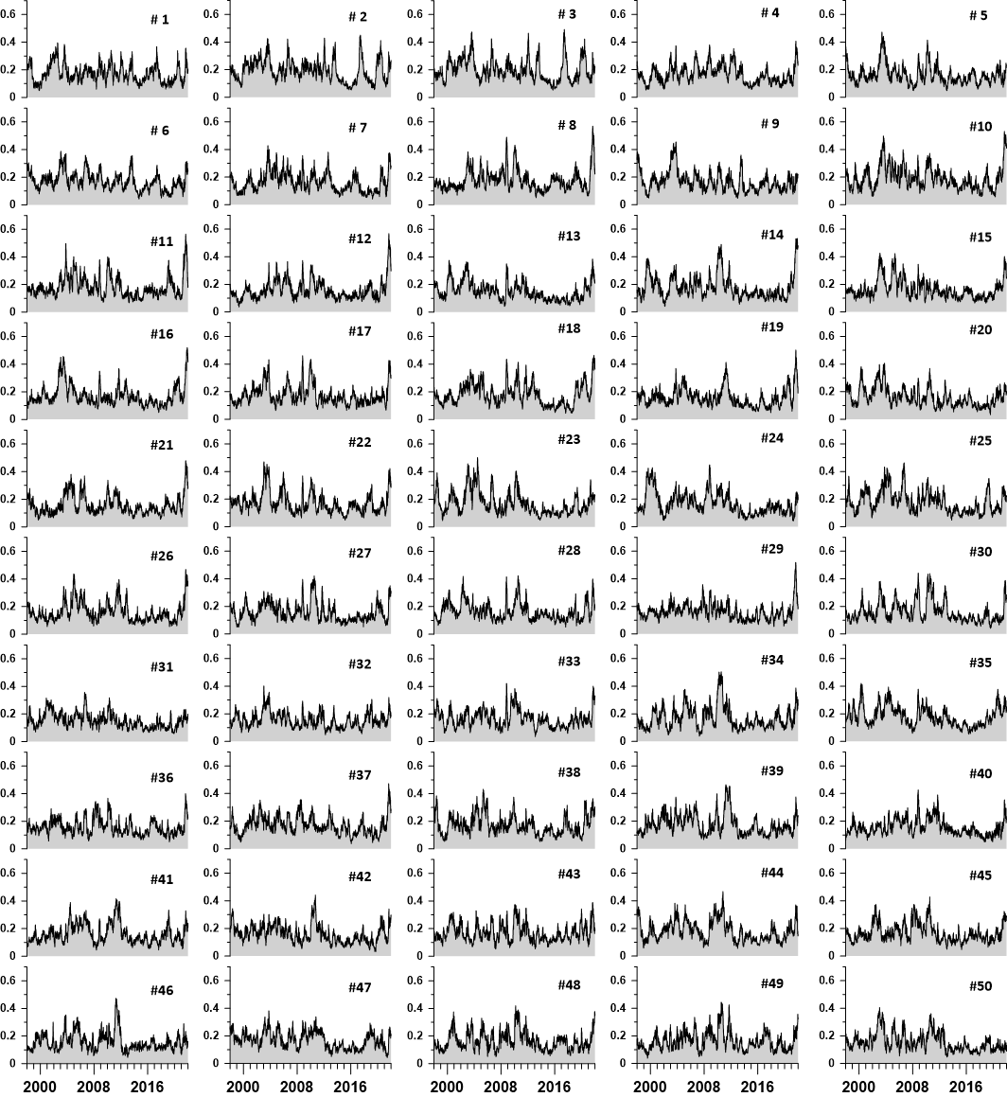
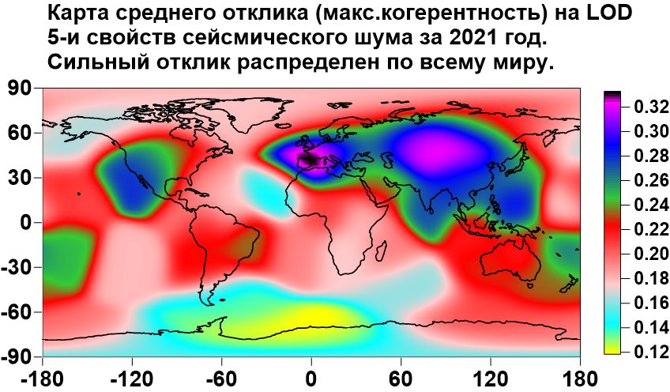
Результат усреднения в каждой опорной точке откликов на LOD 5-и свойств сейсмического шума.
Конец 2021 года характеризуется всплеском средних значений максимальных когерентностей.
Корреляционная функция между логарифмом выделившейся сейсмической энергии и средним значением максимальной когерентности между LOD и 5-ю свойствами сейсмического шума в 50 опорных точках на поверхности Земли.
Отрицательные временные сдвиги соответствуют опережению всплесков средней максимальной когерентности по отношению к выделению сейсмической энергии.

Slide 29
Периодичности
Логарифмы квадратов вейвлет-коэффициентов Морле.
Период 1000 дней установился после 2004 г.

Slide 30
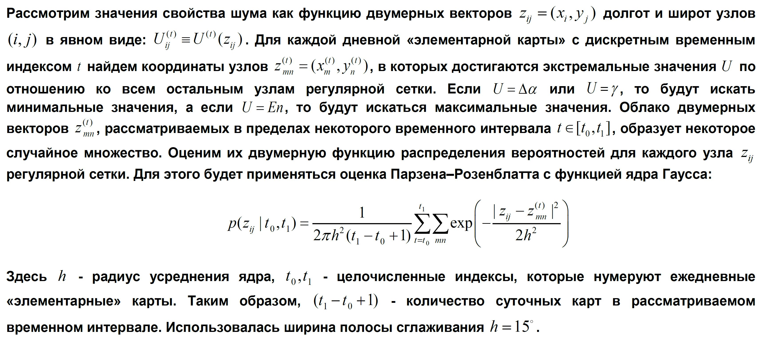
Построение карт плотностей распределения экстремальных свойств шума с использованием гауссовского ядра

Slide 31
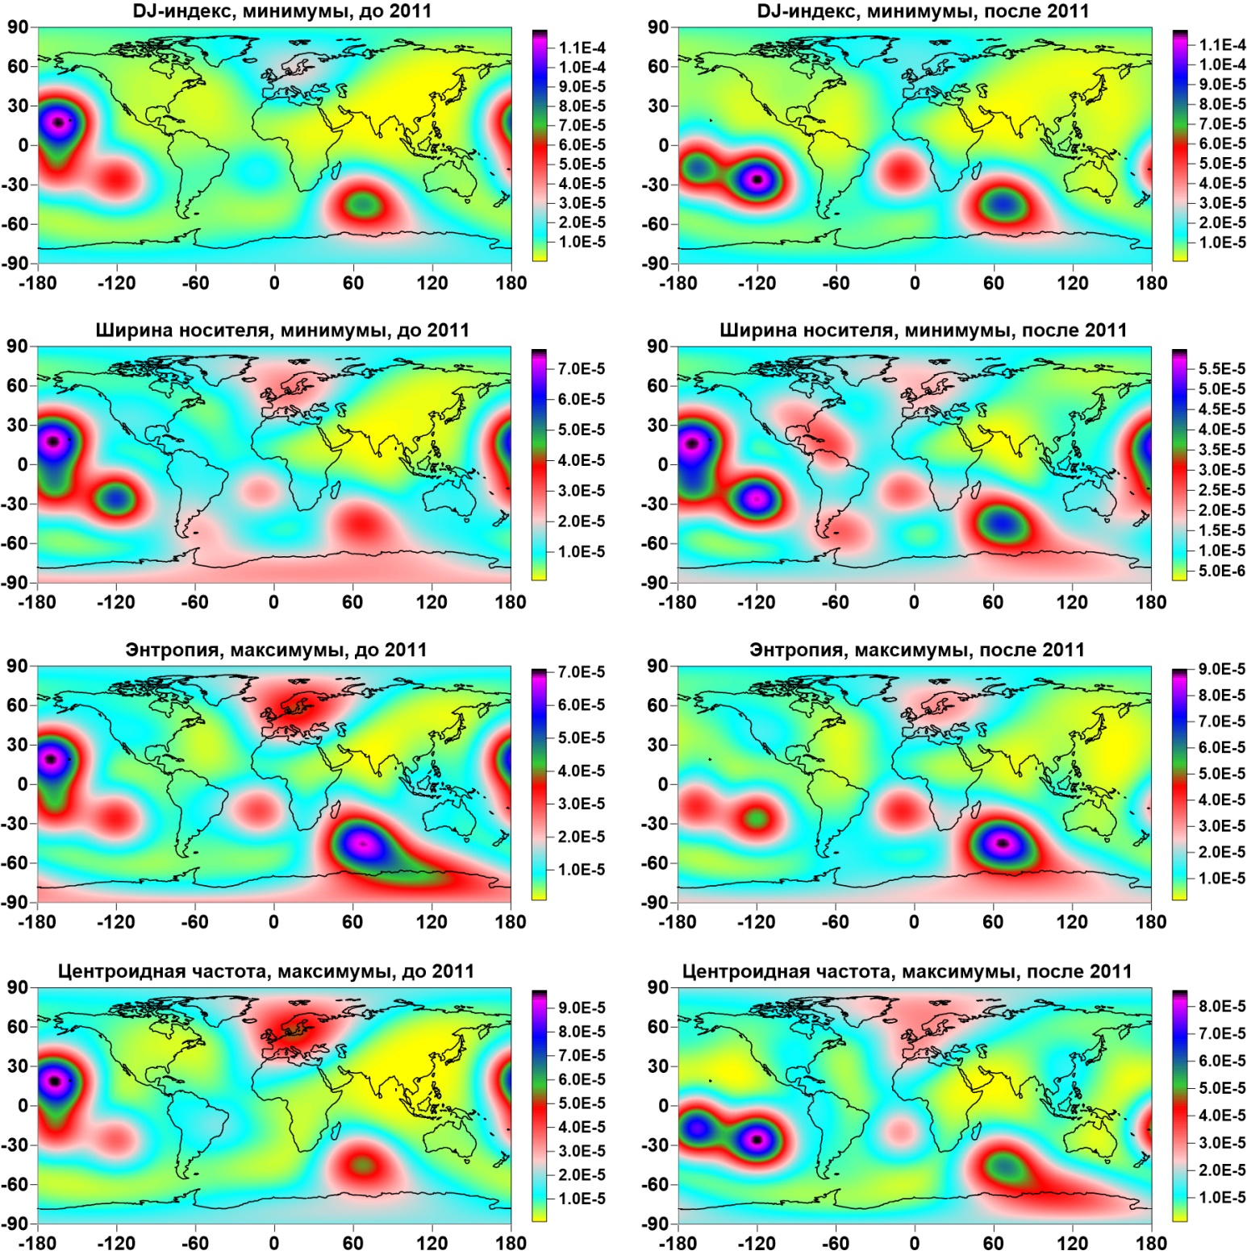
Плотности распределения экстремальных значений свойств сейсмического шума до и после 2011 года

Slide 32
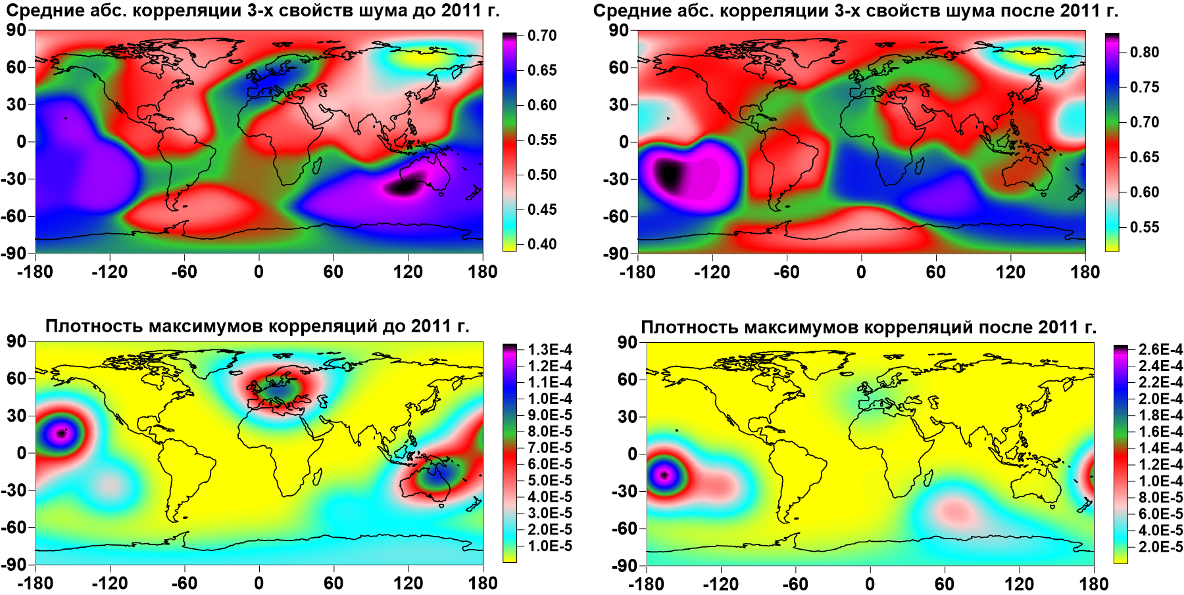
Свойства средних абсолютных корреляций между γ, Δα и En во временном окне 1 год
После 2016 года максимумы абсолютных корреляций концентрируются в районе островов Тонга

Slide 33
Выводы
Опыт анализа низкочастотного сейсмического фона Земли, непрерывно регистрируемого на сетях широкополосных сейсмических станций, показал его перспективность для исследования динамики Земли, связи сейсмических полей с глобальными процессами, типа неравномерности вращения Земли, и для создания качественно новых методов оценки сейсмической опасности.
Исследована когерентность свойств глобального сейсмического фона, что дало возможность выделить время (2003 г.) начала тренда увеличения коррелированности шума, предшествующее увеличению интенсивности сильнейших землетрясений во всем мире. После 2011 года возникают сильные дальнодействующие корреляции и когерентности и увеличивается среднее максимальная центроидная частота шум.
Анализ временного ряда длины дня (LOD) позволил выдвинуть гипотезу, что триггером излома тренда средних максимальных когерентностей является всплеск нестационарности в режиме вращения планеты в 2001-2002 гг. Установлен факт опережения изменений в величине максимальной когерентности между длиной дня и свойствами сейсмического шума относительно изменений в величине выбросов сейсмической энергии. Следует отметить, что 2021 год характеризуется особенно большим откликом свойств шума на LOD.
Сейсмическая опасность растет ↑, если для низкочастотного сейсмического шума:
Индекс Донохо-Джонстона уменьшается ↓;
Ширина носителя спектра сингулярности уменьшается ↓;
Минимальная энтропия квадратов вейвлет-коэффициентов увеличивается ↑;
Центроидная частота увеличивается ↑;
Максимальная когерентность между свойствами шума и LOD растет ↑;
Средняя максимальная когерентность между свойствами шума растет ↑;
Максимальные расстояния между опорными точками с сильными когерентностями свойств шума растут ↑.

Slide 34
Список литературы
1. Любушин А.А. Тренды и ритмы синхронизации мультифрактальных параметров поля низкочастотных микросейсм // Физика Земли. 2009. № 5. С. 15–28.
2. Любушин А.А. Статистики временных фрагментов низкочастотных микросейсм: их тренды и синхронизация // Физика Земли. 2010. № 6. С. 86–96.
3. Любушин А.А. Кластерный анализ свойств низкочастотного микросейсмического шума // Физика Земли. 2011. № 6. С. 26–34.
4. Lyubushin A. Multifractal Parameters of Low-Frequency Microseisms. In: Synchronization and Triggering: from Fracture to Earthquake Processes, GeoPlanet: Earth and Planetary Sciences 1 / V. de Rubeis et al. (Eds.). Heidelberg, Berlin: Springer-Verlag. 2010. Ch. 15. P. 253–272. http://dx.doi.org/10.1007%2F978-3-642-12300-9_15
5. Любушин А.А. Анализ когерентности глобального сейсмического шума, 1997–2012 // Физика Земли. 2014. №3. С. 18–27.
6. Любушин А.А. Связь полей низкочастотных сейсмических шумов Японии и Калифорнии // Физика Земли. 2016. № 6. С. 28–38.
7. Lyubushin A.A. Seismic Catastrophe in Japan on March 11, 2011: Long-Term Prediction on the Basis of Low-Frequency Microseisms // Izv., Atmos. Oceanic Phys. 2011. V. 46. № 8. P. 904–921. https://doi.org/10.1134/S0001433811080056
8. Lyubushin A. Prognostic properties of low-frequency seismic noise // Natural Science. 2012. 4. 659–666. https://doi.org/10.4236/ns.2012.428087
9. Lyubushin A. How soon would the next mega-earthquake occur in Japan? // Natural Science. 2013. V. 5. № 8A1. P. 1–7. https://doi.org/10.4236/ns.2013.58A1001
10. Lyubushin A.A. Dynamic estimate of seismic danger based on multifractal properties of low-frequency seismic noise // Natural Hazards. 2014. V. 70. Iss. 1. P. 471–483. http://dx.doi.org/10.1007%2Fs11069-013-0823-7
11. Lyubushin A.A. Wavelet-based coherence measures of global seismic noise properties // J. Seismology. 2015. V. 19. №2. P. 329–340. https://doi.org/10.1007/s10950-014-9468-6
12. Lyubushin A.A. Long-range coherence between seismic noise properties in Japan and California before and after Tohoku mega-earthquake // Acta Geodaetica et Geophysica. 2017. № 52. Р. 467–478. https://doi.org/10.1007/s40328-016-0181-5
13. Lyubushin A. Synchronization of Geophysical Fields Fluctuations. In: Complexity of Seismic Time Series: Measurement and Applications / T. Chelidze, L. Telesca, F. Vallianatos (Eds.). Oxford, Cambridge, Amsterdam: Elsevier. 2018. Ch. 6. P. 161–197. https://doi.org/10.1016/B978-0-12-813138-1.00006-7
14. Lyubushin A.A. Cyclic Properties of Seismic Noise and the Problem of Predictability of the Strongest Earthquakes in Japanese Islands // Izv., Atmos. Oceanic Phys. 2018. V. 54. № 10. P. 1460–1469. https://doi.org/10.1134/S0001433818100067
15. Любушин А.А., Копылова Г.Н., Касимова В.А., Таранова Л.Н. О свойствах поля низкочастотных шумов,зарегистрированных на Камчатской сети широкополосных сейсмических станций // Вестник КРАУНЦ. Сер. Науки о Земле. 2015. № 2. Вып. 26. С. 20–36. http://www.kscnet.ru/kraesc/2015/2015_26/art3.pdf
16. Касимова В.А., Копылова Г.Н., Любушин А.А. Вариации параметров фонового сейсмического шума на стадиях подготовки сильных землетрясений в Камчатским регионе // Физика Земли. 2018. № 2. С. 269–283.
17. Любушин А.А., Копылова Г.Н., Серафимова Ю.К. Связь мультифрактальных и энтропийных свойств сейсмического шума на Камчатке с неравномерностью вращения Земли // Физика Земли. 2021. № 2, с. 153-163. DOI: https://doi.org/10.31857/S0002333721020046.
18. Копылова Г.Н., Любушин А.А., Таранова Л.Н. Новая прогностическая технология анализа вариаций низкочастотного сейсмического шума (на примере районов Дальнего Востока России) // Российский сейсмологический журнал. - 2021. - Т. 3, № 1. - C. 75-91. DOI: https://doi.org/10.35540/2686-7907.2021.1.05
19. Lyubushin, A. Trends of Global Seismic Noise Properties in Connection to Irregularity of Earth's Rotation. Pure Appl. Geophys. 177, 621-636 (2020). https://doi.org/10.1007/s00024-019-02331-z
20. Lyubushin, A. Connection of Seismic Noise Properties in Japan and California with Irregularity of Earth's Rotation. Pure Appl. Geophys. 177 (2020), 4677-4689. https://doi.org/10.1007/s00024-020-02526-9
21. Lyubushin A. Global Seismic Noise Entropy // Frontiers in Earth Science, 2020, 8:611663. https://doi.org/10.3389/feart.2020.611663
22. Lyubushin A.A. Seismic Noise Wavelet-Based Entropy in Southern California // Journal of Seismology, First online: 21 August 2020, 25:25-39 (2021), https://doi.org/10.1007/s10950-020-09950-3
23. Lyubushin A. Low-Frequency Seismic Noise Properties in the Japanese Islands // Entropy 2021, 23, 474. https://doi.org/10.3390/e23040474
24. Lyubushin, A. Global Seismic Noise Wavelet-based Measure of Nonstationarity // Pure and Applied Geophysics, 2021. https://doi.org/10.1007/s00024-021-02850-8

